Slide 1
2026-2026秋冬学期
《机器人技术与实践》
周春琳
c_zhou@zju.edu.cn
智能系统与控制研究所218室

Slide 2
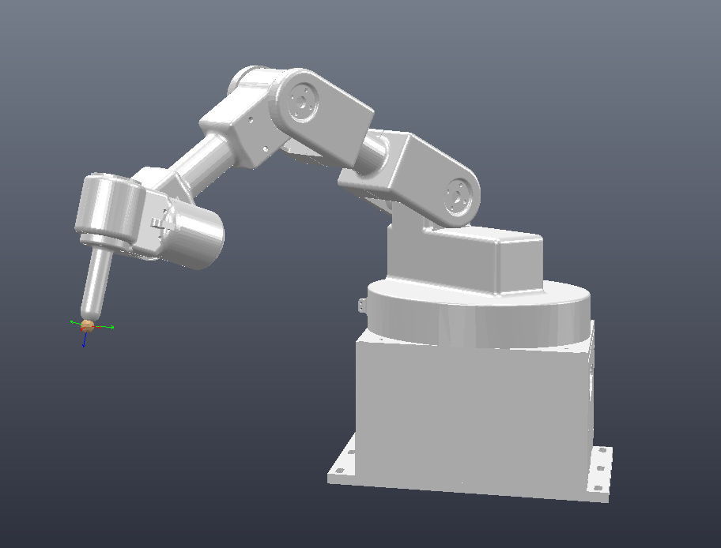
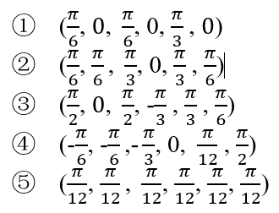
实验3 ：机械臂正运动学求解
写出ZJU-I型桌面机械臂的DH参数；
写出ZJU-I型机械臂的正运动学解，采用XY’Z’欧拉角表示末端执行器姿态；
将以下5组关节角参数带入正运动学解，计算机械臂末端Tip点的空间位置，计算末端执行器的姿态，以XY’Z’欧拉角表示结果，写出计算过程；
将以上5组关节角分别输入仿真程序，将仿真得到的末端位姿与第3步得到的计算结果进行比对；
完成实验后需提交实验报告电子版1份，页数不超过5页A4纸，报告命名规则为：学号-3-姓名.docx；

Slide 3
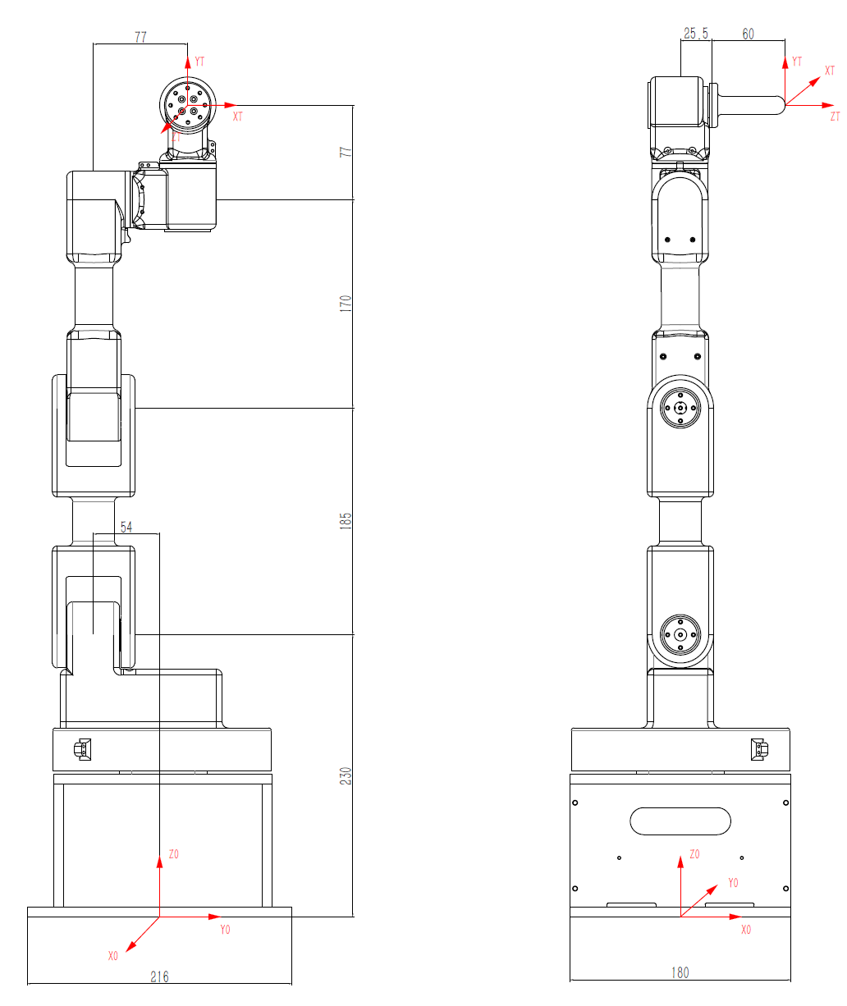
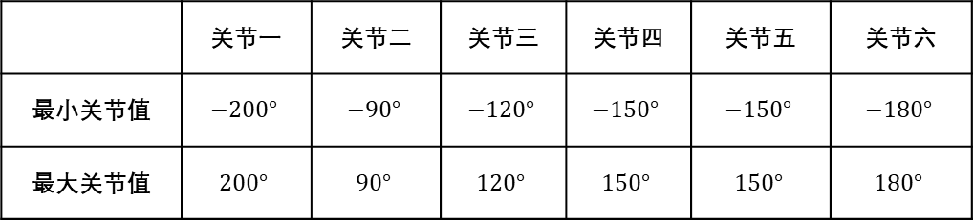
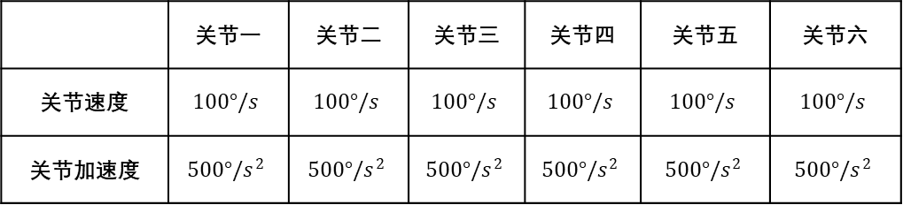
机械臂几何参数
每一轴的位置、速度、加速度约束（当前状态是各个关节零点）
 | 关节一 | 关节二 | 关节三 | 关节四 | 关节五 | 关节六
最小关节值 | $$−200°$$ | $$−90°$$ | $$−120°$$ | $$−150°$$ | $$−150°$$ | $$−180°$$
最大关节值 | $$200°$$ | $$90°$$ | $$120°$$ | $$150°$$ | $$150°$$ | $$180°$$
末端吸盘
 | 关节一 | 关节二 | 关节三 | 关节四 | 关节五 | 关节六
关节速度 | $$100°/s$$ | $$100°/s$$ | $$100°/s$$ | $$100°/s$$ | $$100°/s$$ | $$100°/s$$
关节加速度 | $$500°/s^{2}$$ | $$500°/s^{2}$$ | $$500°/s^{2}$$ | $$500°/s^{2}$$ | $$500°/s^{2}$$ | $$500°/s^{2}$$

Slide 4
















$$x_{5}$$
$$x_{6 }$$
$$x_{3}$$
$z_{5 }$ $z_{6 }$
$$z_{4}$$
$x_{5 }$ $x_{6 }$
$$z_{5}$$
$$z_{6 }$$
$$z_{3}$$
$$x_{4}$$
$$x_{2}$$
$$z_{2}$$
$$z_{1}$$
$$x_{1}$$
$$y_{0}$$
$$x_{0}$$

